Slide 1
1. Java 内存模型
2. 线程安全与锁优化
詹伟
2019.4.22

Slide 2

计算机硬件高效计算模型
处理器
处理器
高速缓存
缓
存
一
致
性
协
议
主
内
存
处理器
高速缓存
处理器
高速缓存

Slide 3
Java内存模型
目的：屏蔽掉各种硬件和操作系统内存访问差异，以实现Java程序在各种平台下都能达到一致的并发效果
可将虚拟机内存分为两种：
主内存：所有变量最终存储的地方
工作内存：线程独有的运行内存，线程之间无任何干扰。
Java的内存模型主要就是定义工作内存和主内存的交互，即工作内存如何从主内存拷贝数据，以及如何写回数据。

Slide 4
内存交互图
java线程
工作内存
save和load操作
主
内
存
java线程
工作内存
java线程
工作内存

Slide 5
八项交互
Java 定义了8种原子性操作来完成工作内存与主内存的交互：
lock 作用于主内存变量，将对象变成线程独占的状态
unlock 作用于主内存变量，将线程独占状态的对象的锁释放出来
read 作用于主内存变量，从主内存读数据
load 把read操作的变量值写入工作内存的变量副本中
use 工作内存使用变量
assign 对工作内存中的变量进行赋值
store 将工作内存中的变量值传送到主内存当中，以便随后的write操作使用
write 作用于主内存变量，将store操作中得到的变量值覆盖主内存的变量

Slide 6
八项规则
read和load、store和write必须成对出现。即从主内存中读取的变量在工作内存必须接受；传递到主内存的变量值，也不可以被拒绝写入。上述成对操作必须按照顺序执行，但是不是必须连续执行。举个例子：对内存的变量a、b进行访问时，可以出现的顺序是read a、read b、load b、load a
assign后的变量必须回写到主内存
未进行新赋值的变量不允许回写到主内存
新的变量只能在主内存诞生，且未完成初始化的变量不允许在工作内存中使用，即在use和store之前必须执行过load和assign
变量在同一时刻只允许一条线程对其lock，但可以被同一条线程多次lock，只有进行同等数量的unlock才可以进行解锁
如果对一个变量执行lock，将会清空工作内存中此变量的值，在use之前，需要重新load或者assign操作初始化变量的值
未被锁定的对象不允许执行unlock操作,也不允许unlock被其它线程lock的变量
对一个对象执行unlock之前，必须将变量回写到主内存（store whrite）

Slide 7
Volatile变量的语义规则
volatile是虚拟机提供的最轻量级的同步机制。它有两种特性，保证变量对所有线程是可见的、禁止指令重排序。

Slide 8
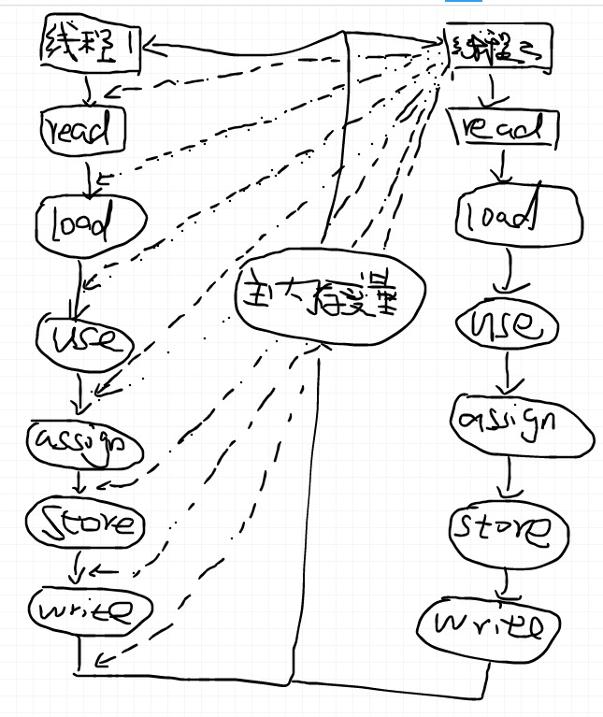
普通变量
public class ThreadSafeTest {
public static int race = 0;
public static void increase() {
race++;
}
public static void main(String[] args) {
Thread t1 = new Thread(new Runnable() {
@Override
public void run() {
for (int j = 0; j < 100; j++) {
increase();
}
}
});
Thread t2 = new Thread(new Runnable() {
@Override
public void run() {
for (int j = 0; j < 100; j++) {
increase();
}
}
});
t1.start();
t2.start();
}
}

Slide 9
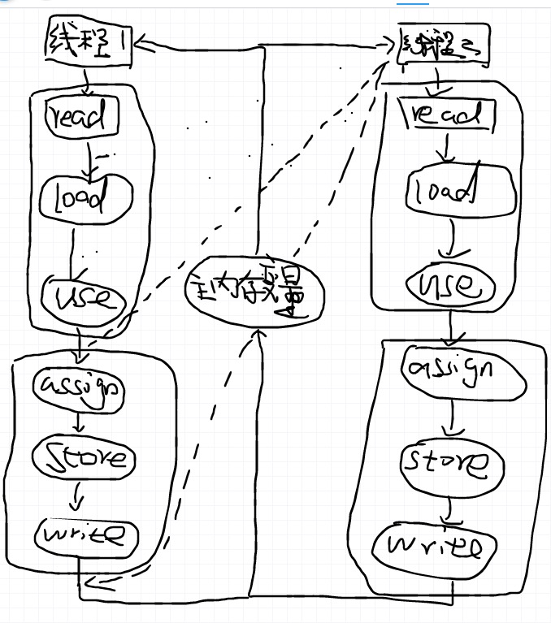
volatile变量
public class ThreadSafeTest {
public static volatile int race= 0;
public static void increase() {
race++;
}
public static void main(String[] args) {
Thread t1 = new Thread(new Runnable() {
@Override
public void run() {
for (int j = 0; j < 100; j++) {
increase();
}
}
});
Thread t2 = new Thread(new Runnable() {
@Override
public void run() {
for (int j = 0; j < 100; j++) {
increase();
}
}
});
t1.start();
t2.start();
}
}
volatile将read load use 三个原子操作变成一个原子操作；将assign-store-write变成一个原子操作。而volatile对所有的线程是可见性，指的就是执行完了assign之后立即就会回写主内存；在任意一个线程读取主内存对象时，都会刷新主内存。在主内存中表现是数据一致性的，但是各线程内存当中却不一定是一致性的。

Slide 10
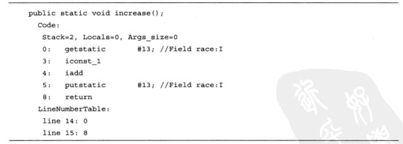
Volatile线程安全性
（此时volatile并不安全）
那volatile的线程安全的条件是什么呢？适合使用在哪些场景？
《java虚拟机》给出两个条件:
运算结果并不依赖变量的当前值（即结果对产生中间结果不依赖）
变量不需要与其它的状态变量共同参与不变约束

Slide 11
指令重排序
public class ThreadSafeTest {
public static volatile boolean isinit = false;
public static void main(String[] args) {
Thread t1 = new Thread(new Runnable() {
@Override
public void run() {
initconfig()//伪代码初始化文件配置，耗时操作
isinit=true;
}
});
Thread t2 = new Thread(new Runnable() {
@Override
public void run() {
while (!isinit) {
sleep();
}
dosomething()//
}
});
t1.start();
t2.start();
}
}
//如果isinit是普通变量，将会被指令重排序优化，提前执行

Slide 12
总结
Java内存模型是围绕在并发过程中如何处理原子性、可见性和有序性三个特征来建立。
原子性：六操作。更大范围的原子性虚拟机不直接提供lock和unlock，代替的是字节码指令monitorenter和monitorexit,java语言中就是synchronized。
可见性：一个线程修改了共享变量的值，其它线程能立即得知这个修改。除了volitile，还有synchronized和final。final是指在被final修饰的字段，在构造函数初始化过程完成后（构造初始化中this引用不能被传递出去，否则会引用到初始化一半的对象），其它线程就可以看见final的值。
有序性：在本线程内，所有的操作都是有序的，在线程中观察，所有操作都是无序的。java提供volatile和synchronized来保证线程间操作的有序性。

Slide 13
线程
线程是比进程更轻量级的调度执行单位，线程的引入，可以把一个进程的资源分配和执行调度分开，各个线程既可以共享进程资源（内存地址、文件IO等），又可以独立调用（线程是CPU调度的最基本单位）。
Java提供了在不同硬件和操作系统平台下对线程的统一处理，每个Thread类实例就代表了一个线程，与大部分java api不同的是它的所有关键方法都被声明为Native，与操作系统平台有关，也更为高效。

Slide 14
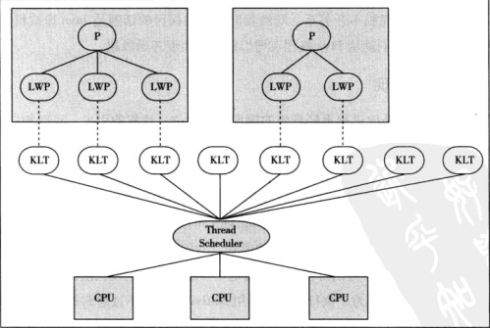
线程的实现
一、内核线程实现
缺点：各种线程操作都需要进行系统调用，而系统调用代价相同比较高，需要用户态和内核台来回切换

Slide 15
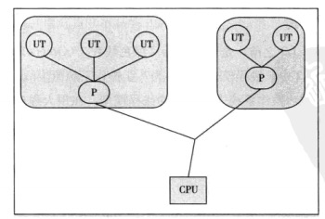
线程的实现
二、用户线程实现
广义上讲轻量级进程（线程）也属于用户线程。但是是建立内核线程之上、效率低。
狭义上讲：是建立在用户空间线程库上。用户线程的建立、同步销毁和调度完全在用户态中完成、不需要内核帮助。优势在效率上更高，劣势是各种操作要用户程序自己处理，操作复杂。

Slide 16
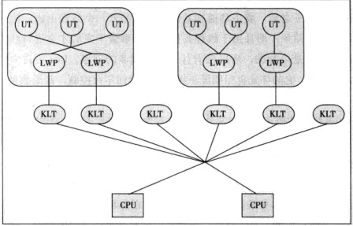
线程的实现
三、混合实现

Slide 17
线程的调度
线程调度是指系统为线程分配处理器使用权的过程，主要调度方式有两种，分别是协同式和抢占式。
协同式：线程通知系统切换线程，实现简单，没什么同步问题。
缺点，线程编码问题不让出cpu时间，阻塞进程，将导致系统崩溃
抢占式：由系统分配线程执行时间，线程无法获得执行时间，但是
可以让出执行时间，还可以设置线程优先级建议系统分配时间。
（虽然java定义了10种优先级，但是不一定靠谱。因为java线程还是被映射到
原生线程上实现，由操作系统说了算，且不同系统的优先级不一定和java对应）

Slide 18
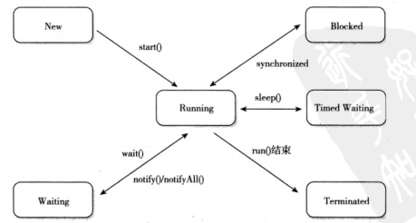
线程的状态
1. 新建（new）：创建后尚未启动
2. 运行（runable）：包括操作系统线程状态中的running和ready，也就是线程可能正在执行，也可能在等待cpu分配时间
3.1 无限期等待（waiting）：不会分配cpu执行时间，直到被显示唤醒。
3.2 限期等待（time waitting）：超过一定时间自动唤醒
4. 阻塞（blocked）：线程被阻塞了，等待获取一个排他锁
5. 结束（terminated）：终止线程状态，线程已结束

Slide 19
线程安全
按照线程安全的强弱来排序，将java中各种共享数据的操作分为以下五类：
不可变：只要是不可变的对象，都是线程安全的。
绝对线程安全：代码本身封装了必要的安全保障手段（互斥同步等），令调用者无须关心多线程问题，也不用做任何其它操作，很难很难。
相对线程安全：即通常说的线程安全，它需要保证对这个对象单独的操作是线程安全的，在调用的时候不需要做额外的保障措施，但是对特定顺序的连续调用，就需要额外的同步手段来保证调用的正确性（如vector、concurrenthashmap、hashtable等）
线程兼容：对象本身不是线程安全的，但是可以通过同步手段保证对象在并发环境中安全使用（如arraylist、hashmap）
线程对立：不管是否采用了同步措施，都无法在多线程环境中并发使用。（如thread的suspend 和resume）

Slide 20
线程安全实现
1、互斥同步
同步是指在多线程并发访问共享数据时，保证共享数据在同一时刻只被一个线程使用。而互斥时实现同步的一种手段，临界区、互斥量和信号量时主要的互斥实现方式。
1.1 synchronized
所有对象都有一个monitor监视器对象，运行线程在该监视器对象上进行加锁和解锁。synchronized编译之后，会在同步块的前后有monitorenter和monitorexit两个字节码指令。它们都需要一个引用类型的参数来指明要锁定和解锁的对象。如果指定了对象，那就是这个对象的引用。如果没有明确指定，那就看修饰的是类方法还是实例方法，去取对应的对象实例或class对象来作为锁对象。

Slide 21
线程安全实现
1.2 ReentrantLock
与synchronized相似，都具有重入性，都是独占锁、不会死锁。一个是api层的互斥锁，一个是原生层的互斥锁。三个功能特性：
等待可中断：持有锁的线程长期不释放锁，正在等待的线程可以选择放弃等待，改为处理其它事情。
公平锁：多个线程在等待同一个琐时，必须按照申请锁的先后顺序依次获得。 Synchronized是非公平的， ReentrantLock默认是非公平，需要调用boolean的构造函数
锁绑定多个条件： 一个ReentrantLock对象可以同时绑定多个条件对象。而Synchronized要实现多条件就必须额外添加锁。

Slide 22
线程安全实现
2、非阻塞同步
互斥同步主要问题是进行线程阻塞和唤醒的性能问题，即同步阻塞，是一种悲观策略，无论是否共享数据是否会被竞争，它都要加锁。随着指令集的发展，出现了基于冲突检测的乐观并发策略，也就是先进行操作，如果没有竞争共享数据，那操作就成功，如果有，就进行补偿措施（如不断重试，直到成功为止），这种操作毋须把线程挂起，是一种非阻塞同步。常见指令集有：
测试并设置（Test-and-Set）
获取并增加（Fetch-and-Increment）
比较（swap）
比较并交换（CAS）（查看java.lang.concurrent.atomic）
加载链接/条件存储（LL/SC）
Public final int getAndIncrement() {
For(;;){
int current = get()
int next = current+1
if (compareAndSet(current,next){
return current
}
}
|}

Slide 23
锁优化
自旋锁和自适应自旋
锁消除
锁粗化
轻量级锁
偏向锁

Slide 24
完结

